Slide 1


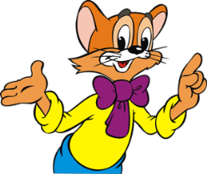



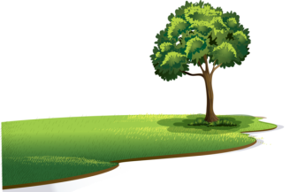




Ребус
Учитель: Шубный Иван Андреевич

Slide 2
Как разгадывать ребус?
1.Названия всего, что изображено на картинках читается в начальной форме. (Не забываем о том, что некоторые слова могут заключать в себе несколько названий. Животное – общее значение, кошка, собака - частное)
2.Запятые указывают на то, что из слова надо убрать буквы. Количество запятых равно количеству убираемых букв. Если запятая стоит перед картинкой, то убираются буквы в начале, если стоит после картинки – значит, убираются буквы в конце слова.
3.Если буквы зачеркнуты, их тоже следует убрать.
4.Цифры обозначают наличие или отсутствие (если зачеркнуты) букв слова на картинке.
5.Знак равенства или стрелочка обозначают, что букву из слова следует заменить (Б=Д).
6.Перевёрнутый вверх ногами рисунок указывает, что слово следует читать справа налево.
7.Дробь читается как «НА»
8.Картинки, расположенные друг над другом, читаются как "НАД", "НА", "ПОД" (зависит от того, что подходит по смыслу).
9.Перечеркнутый знак равенства читается как «НЕ».
10.Стрелка с двумя остриями указывает на то, что буквы надо поменять местами

Slide 3
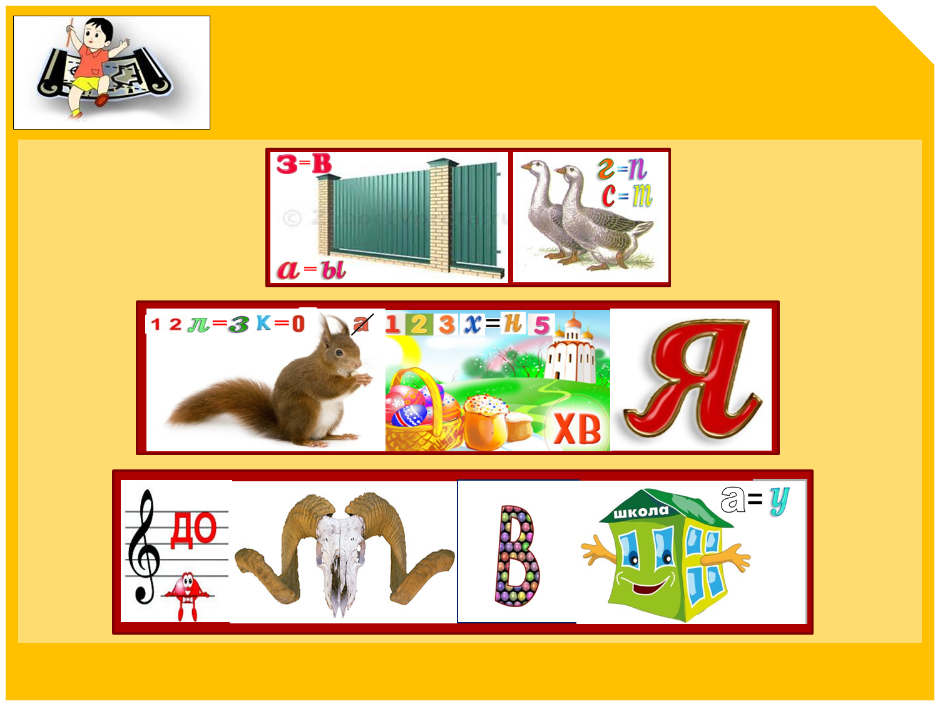
Ребус

